Slide 1
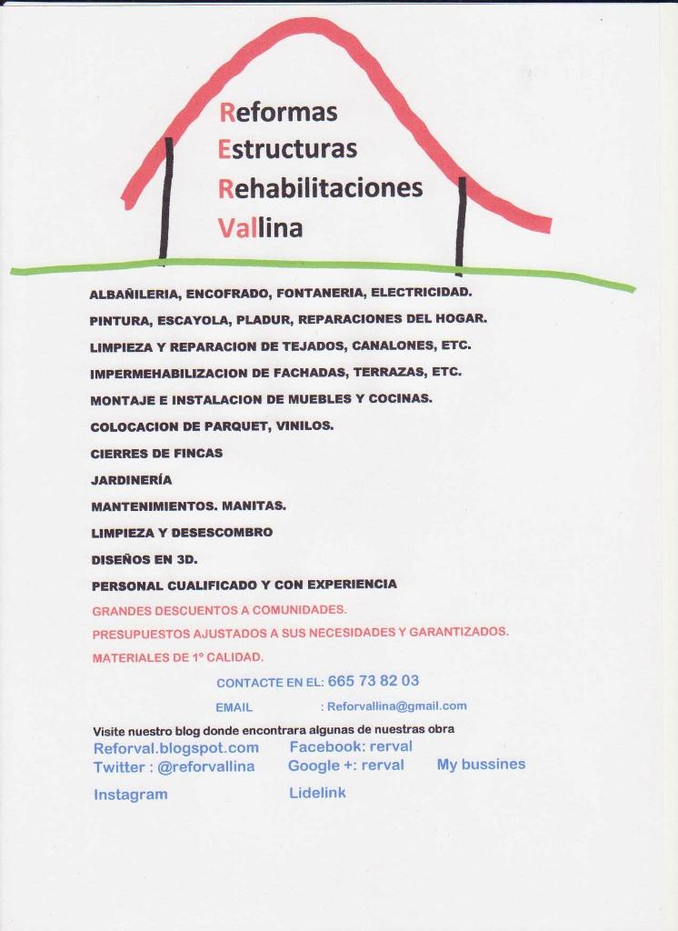
Carpintería metálica

